Slide 1

Участие в соревнованиях в сфере БАС
Петров Григорий Михайлович, лаборант ЛБАС ИШ ГУАП

Slide 2
DRONE SPORTS LEAGUE 2023
Первый этап – 18-19 марта (г. Москва)
Второй этап – 17-18 июня (г. Казань)
Третий этап – 8-9 июля (г. Красноярск)
Четвертый этап (Архипелаг 2023) – 5-6 августа
(г. Новосибирск)
Финал (Rostec Drone Festival 2023) – 26-27 августа
(г. Москва)

Slide 3
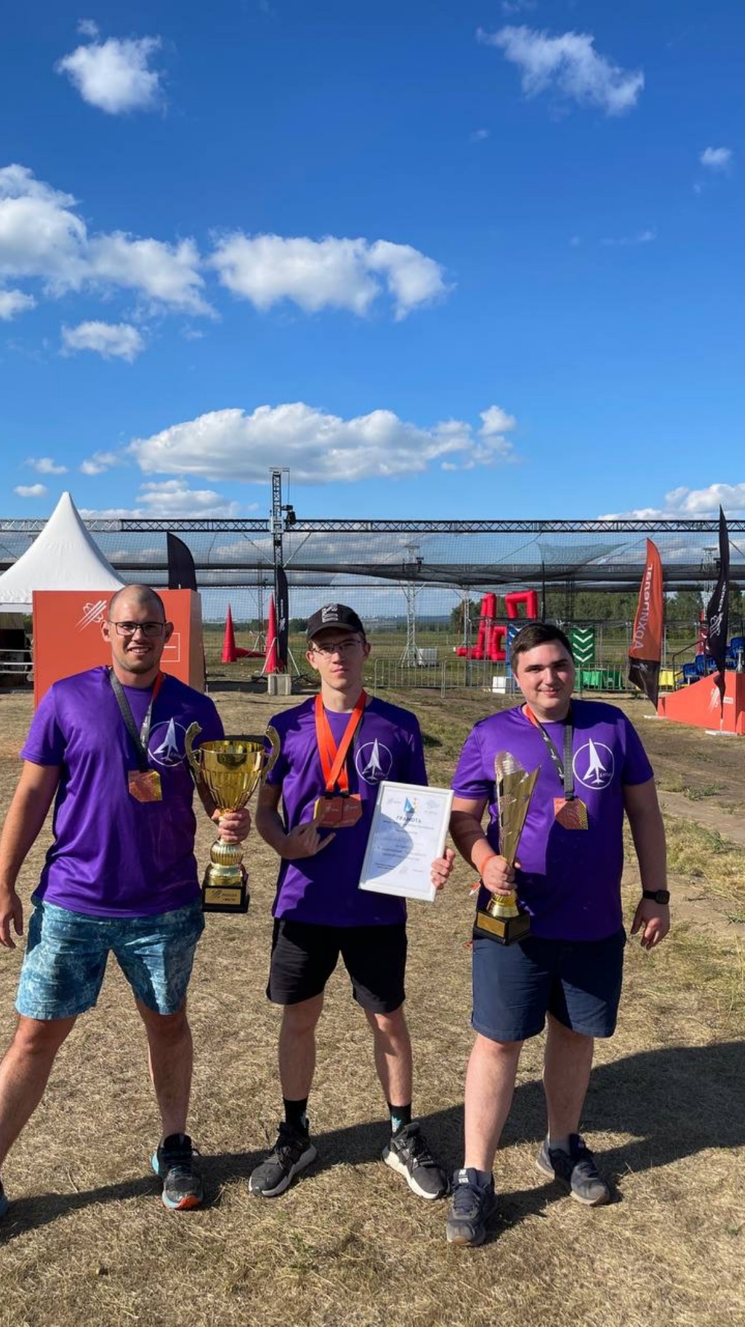
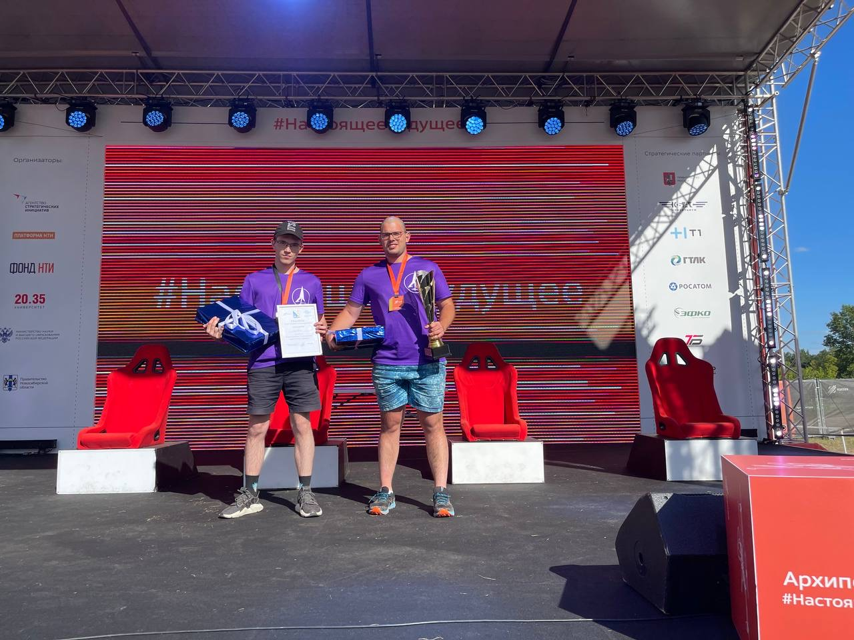
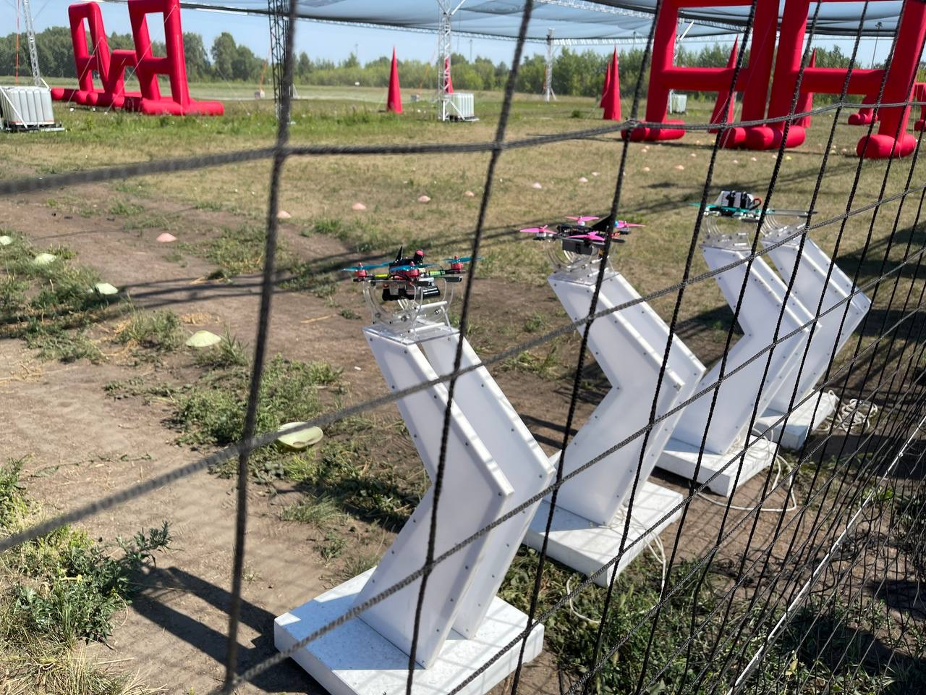
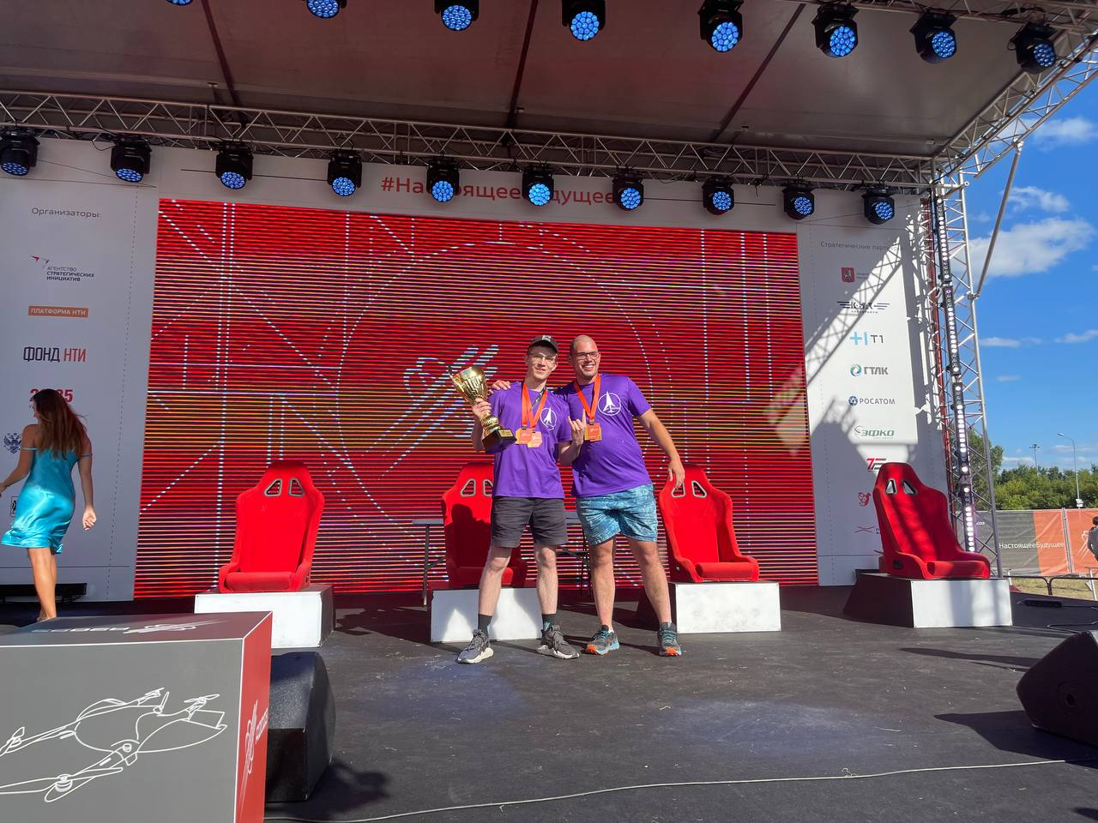

Slide 4
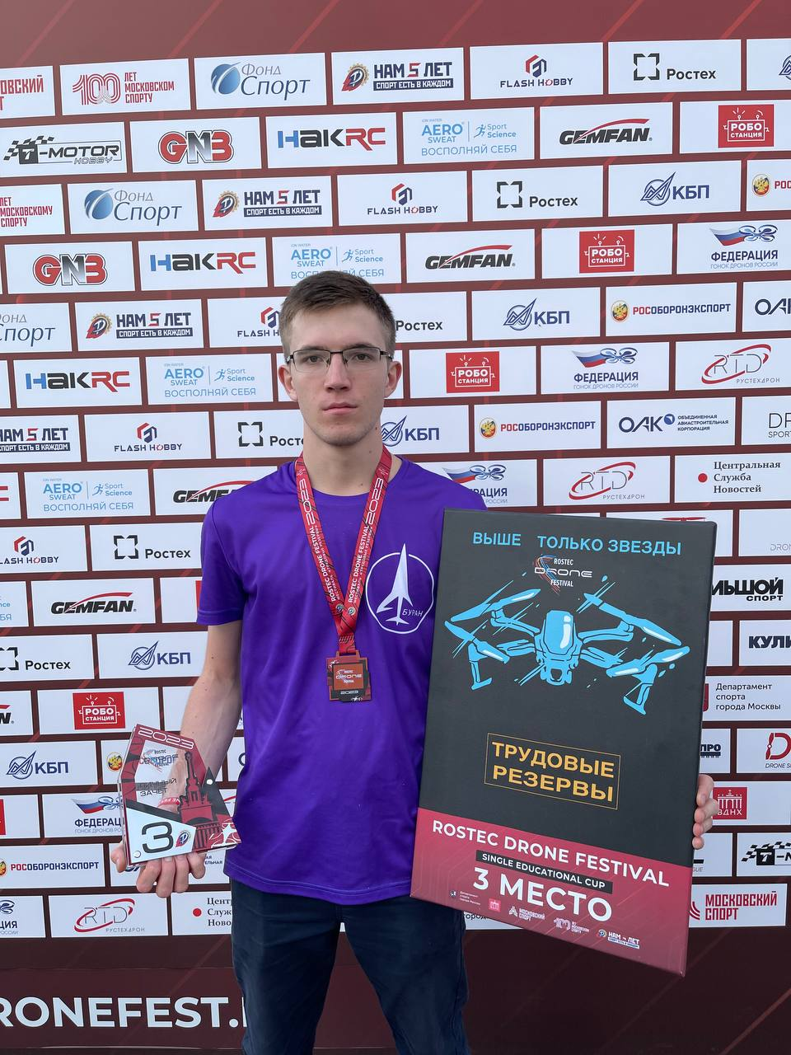
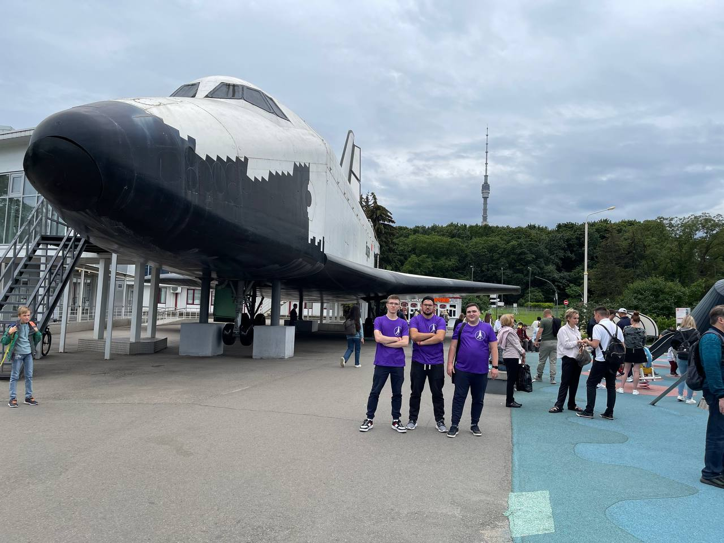
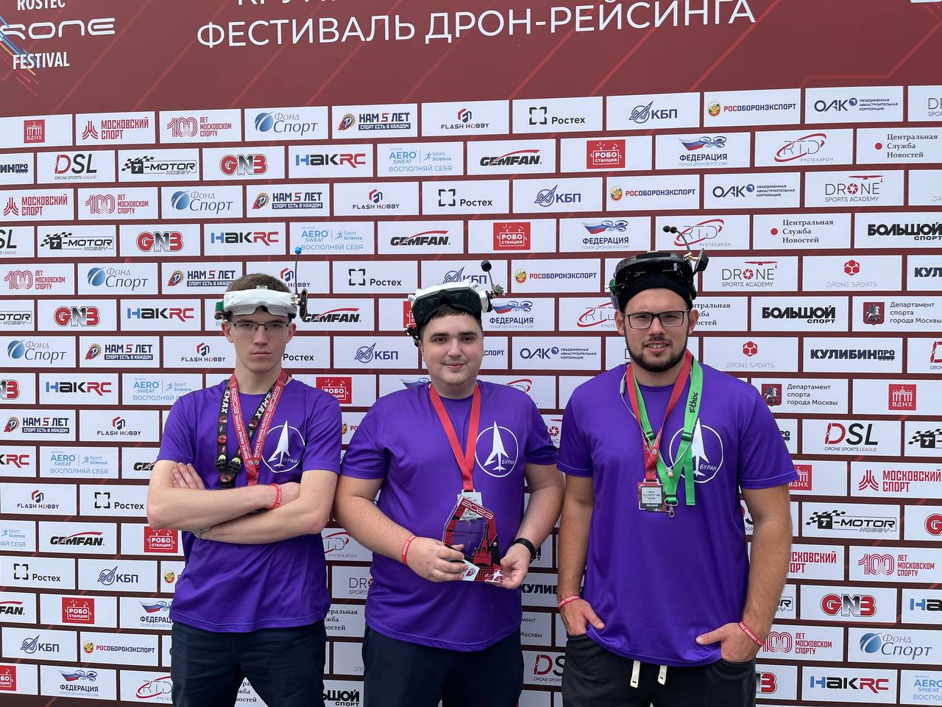
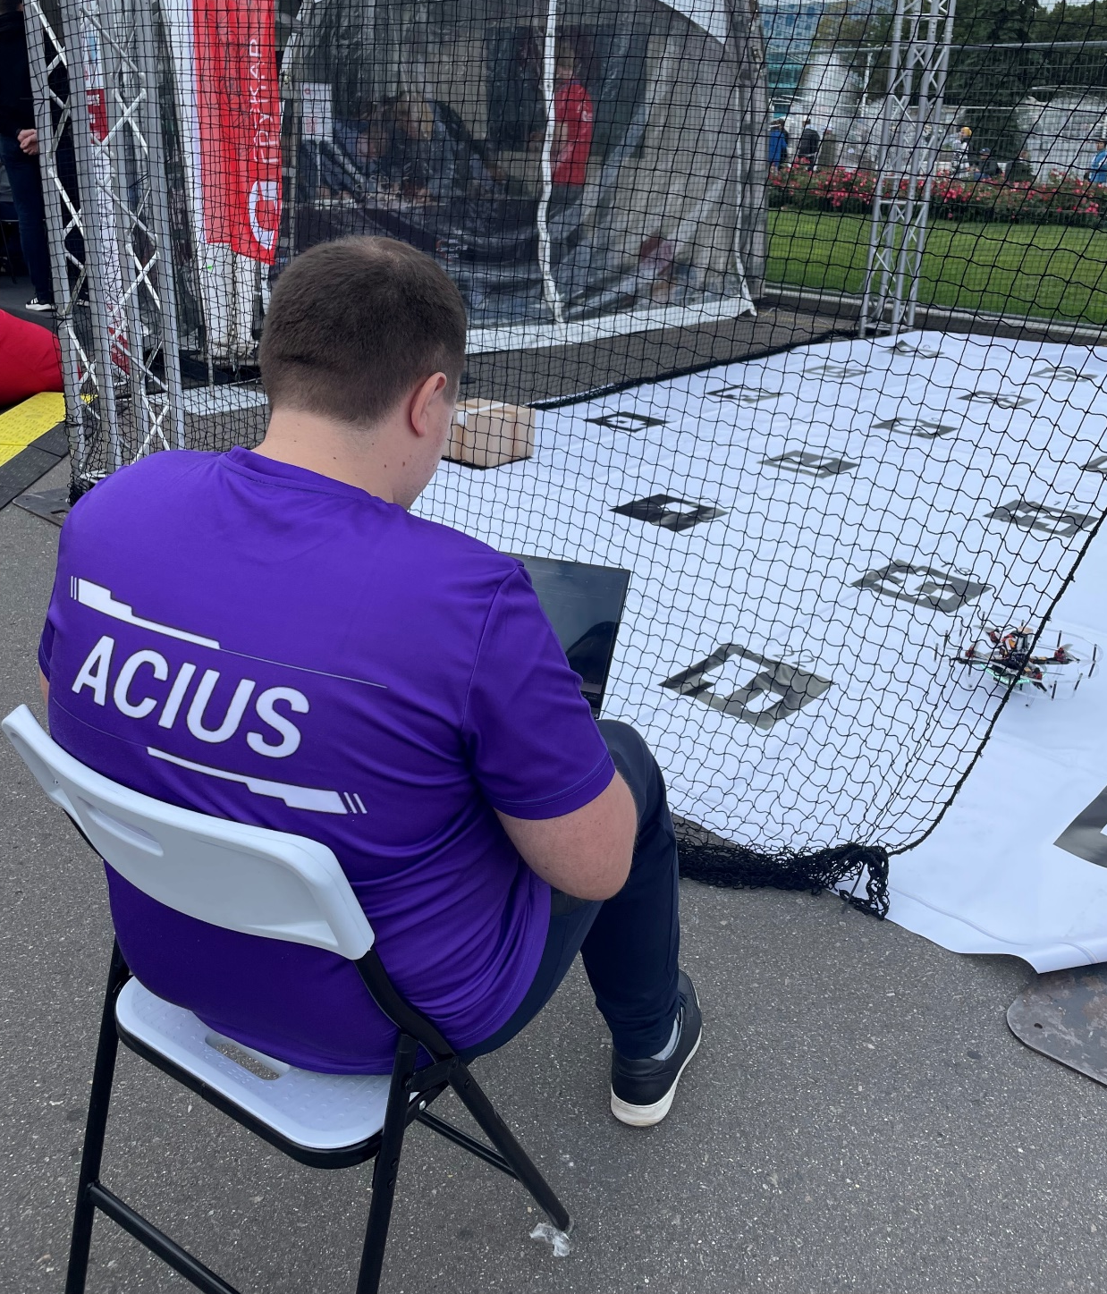

Slide 5
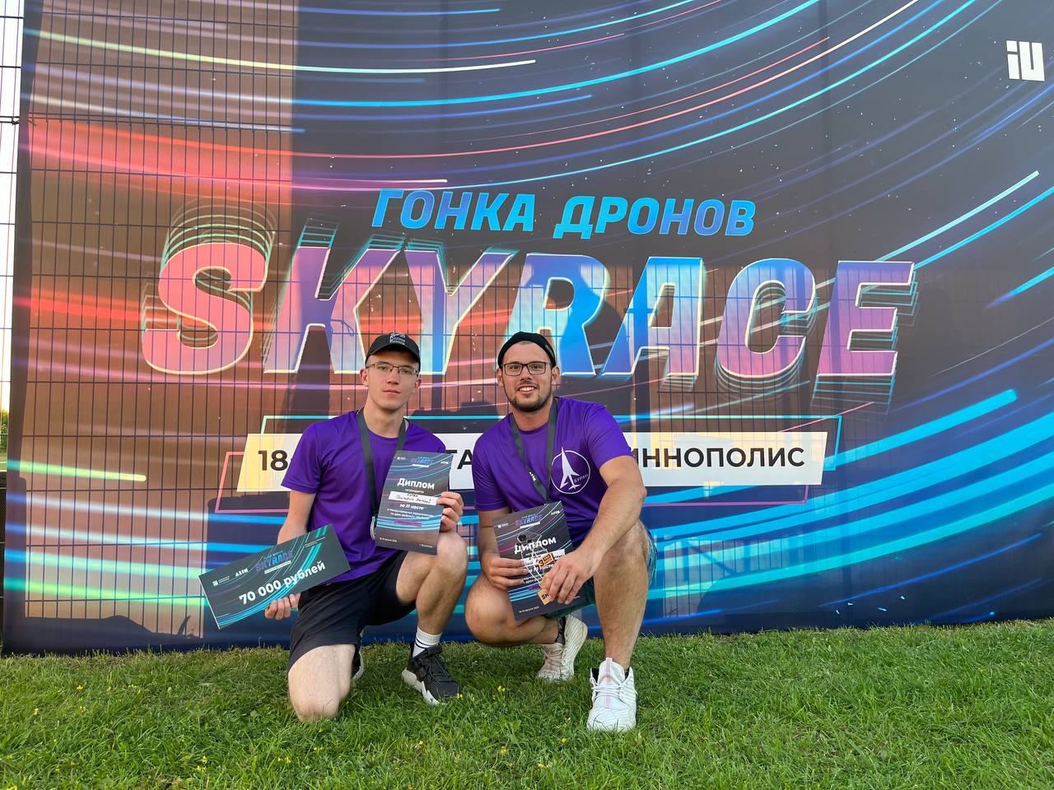
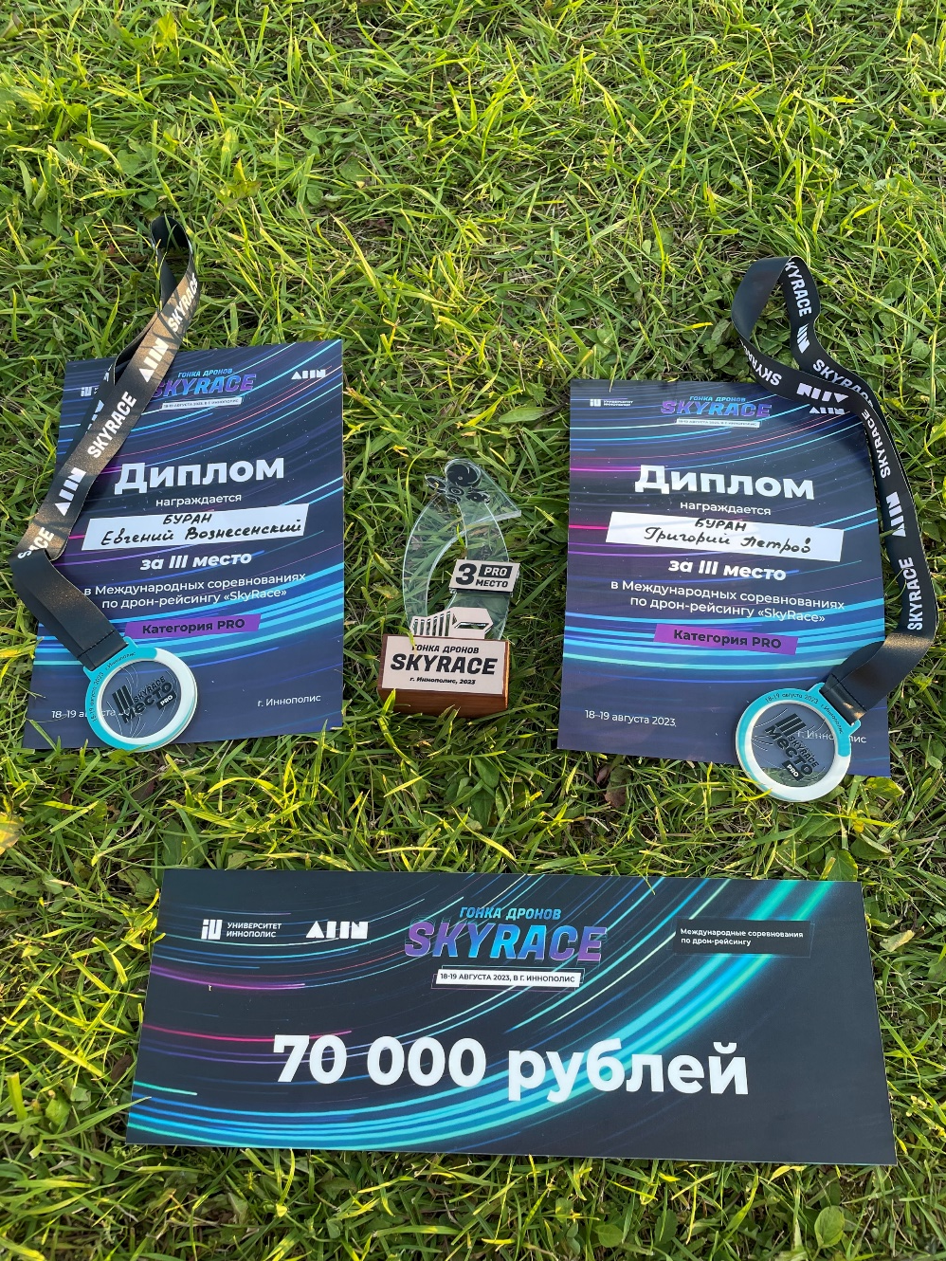
Международное соревнование по дрон-рейсингу SkyRace в рамках конференции по искусственному интеллекту для бизнеса AI IN 2023

Slide 6
Чемпионаты по профессиональному мастерству «Профессионалы» 2023
Региональный этап – 10-28 апреля
(г. Санкт-Петербург)
Межрегиональный этап – 21-23 июля
(г. Южно-Сахалинск)

Slide 7
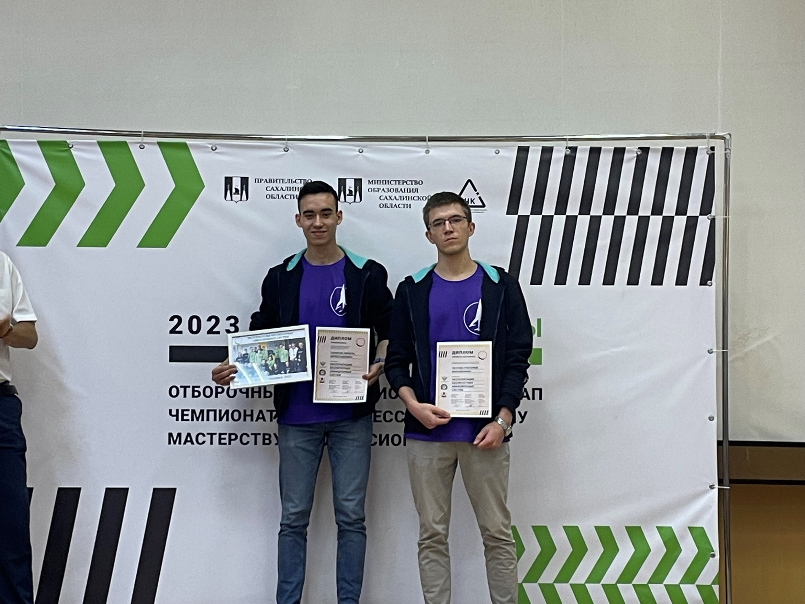
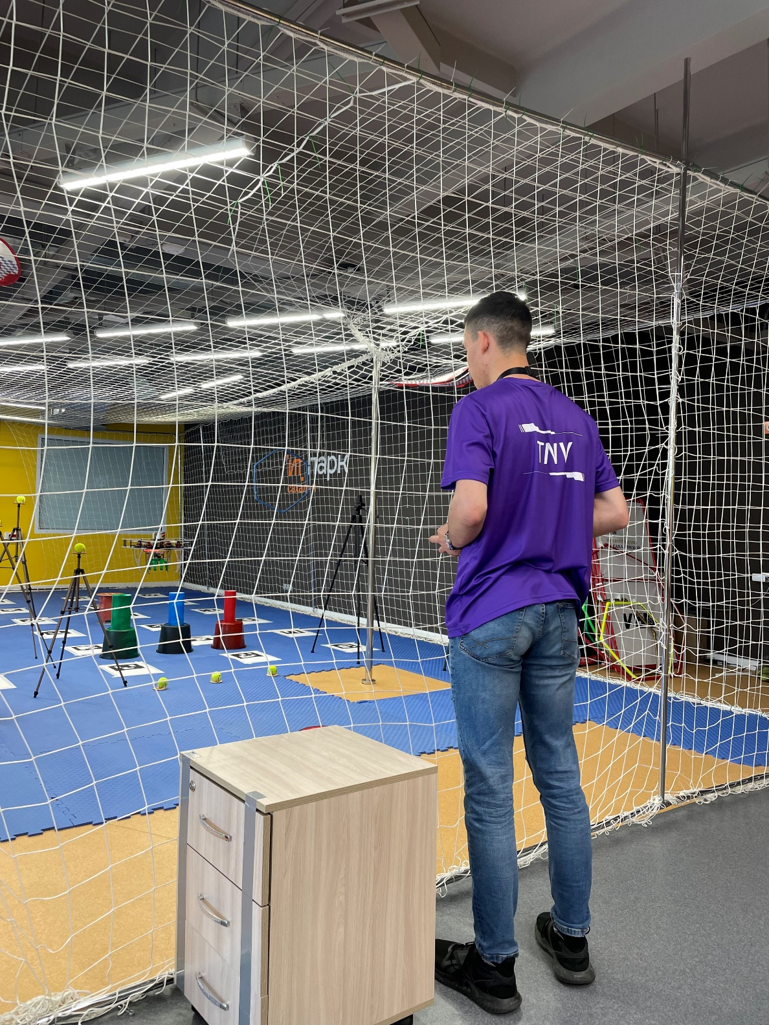
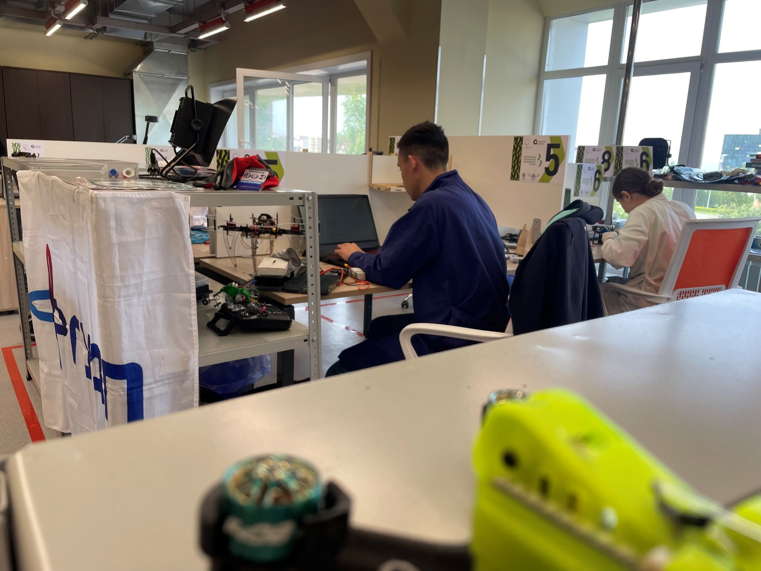
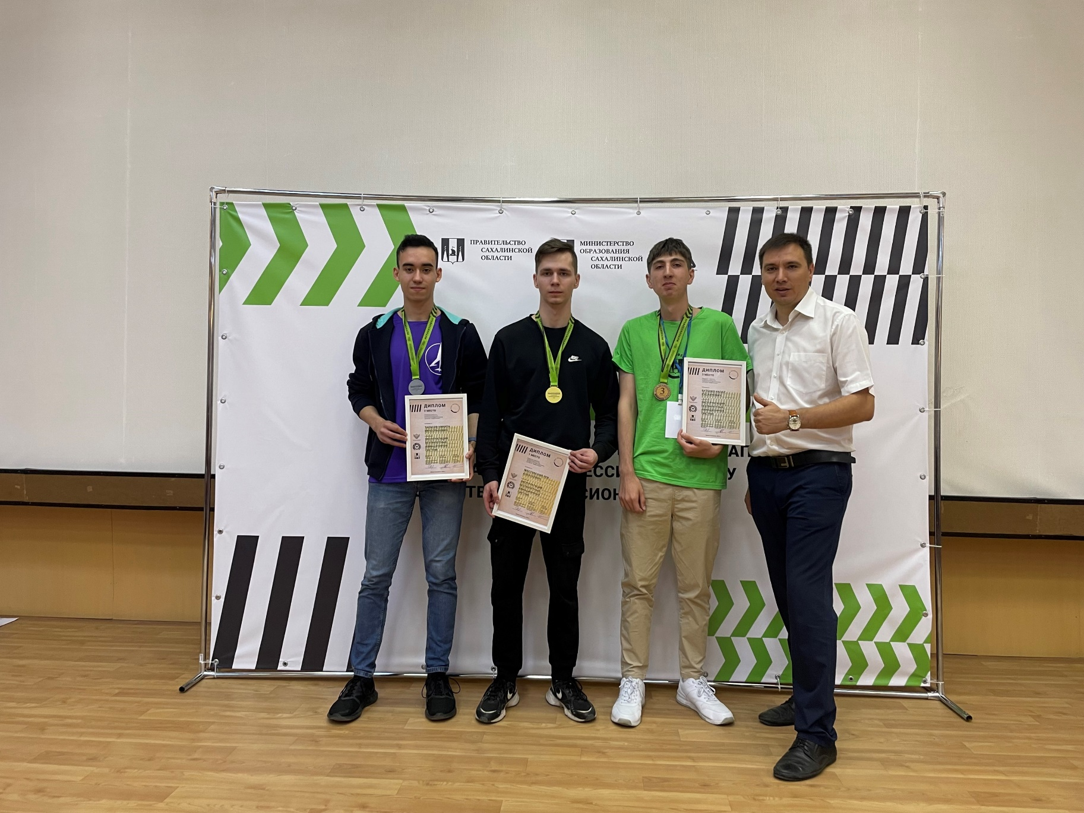

Slide 8
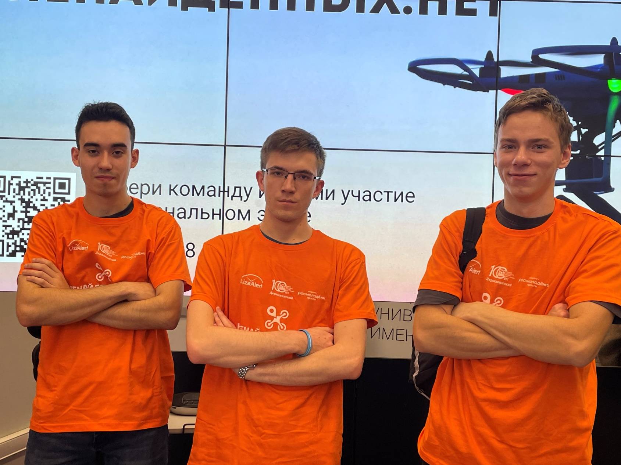
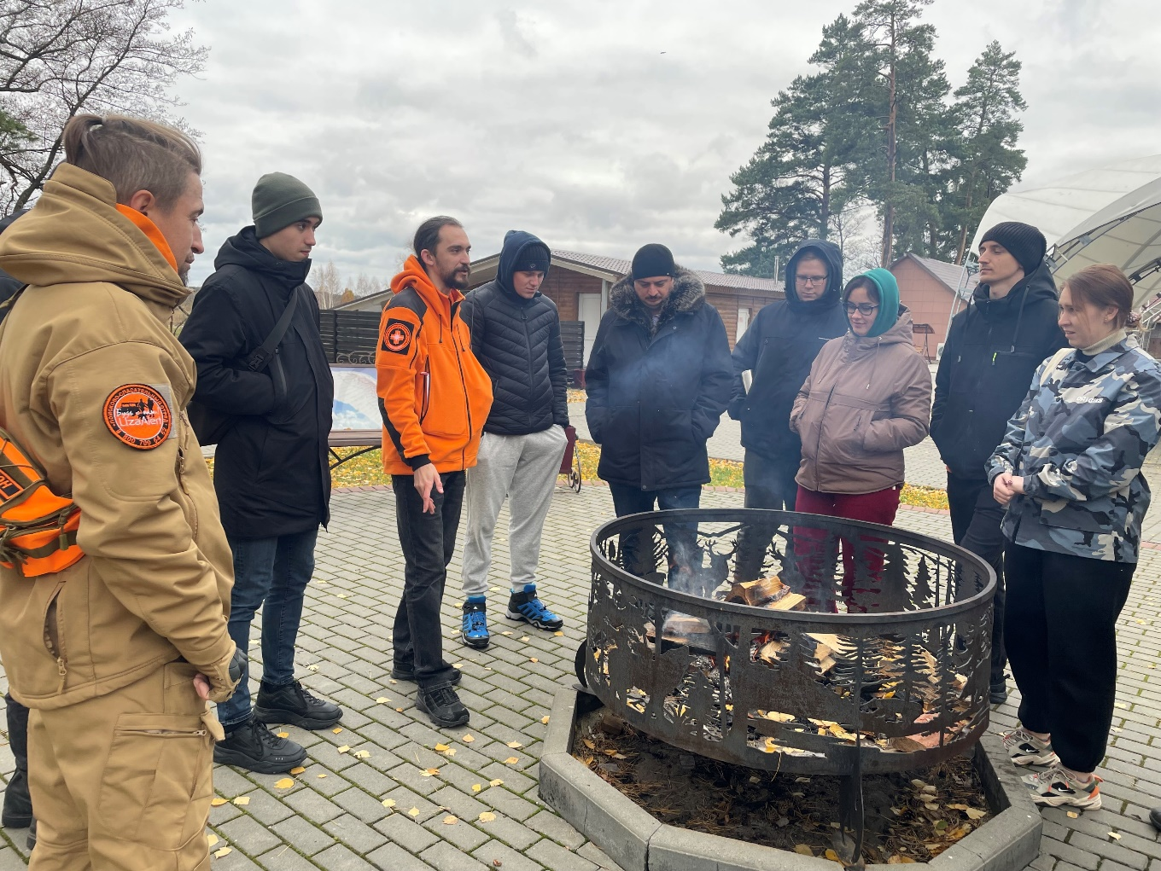
Всероссийский слет добровольцев «Ненайденных.Нет»

Slide 9
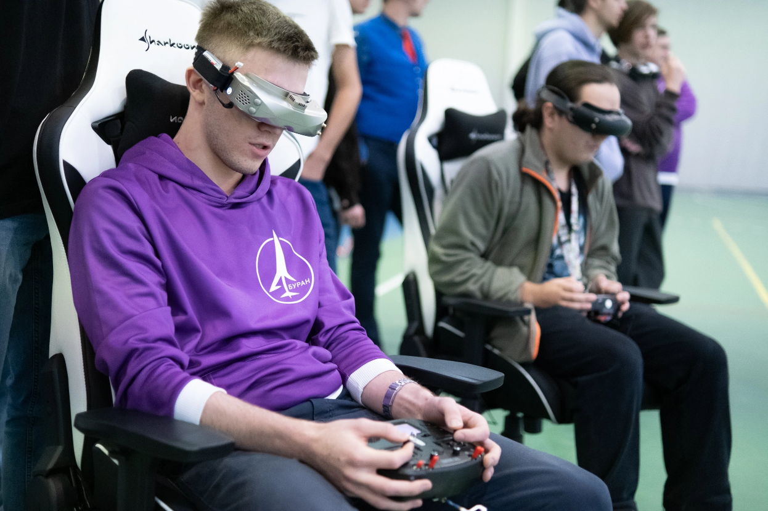
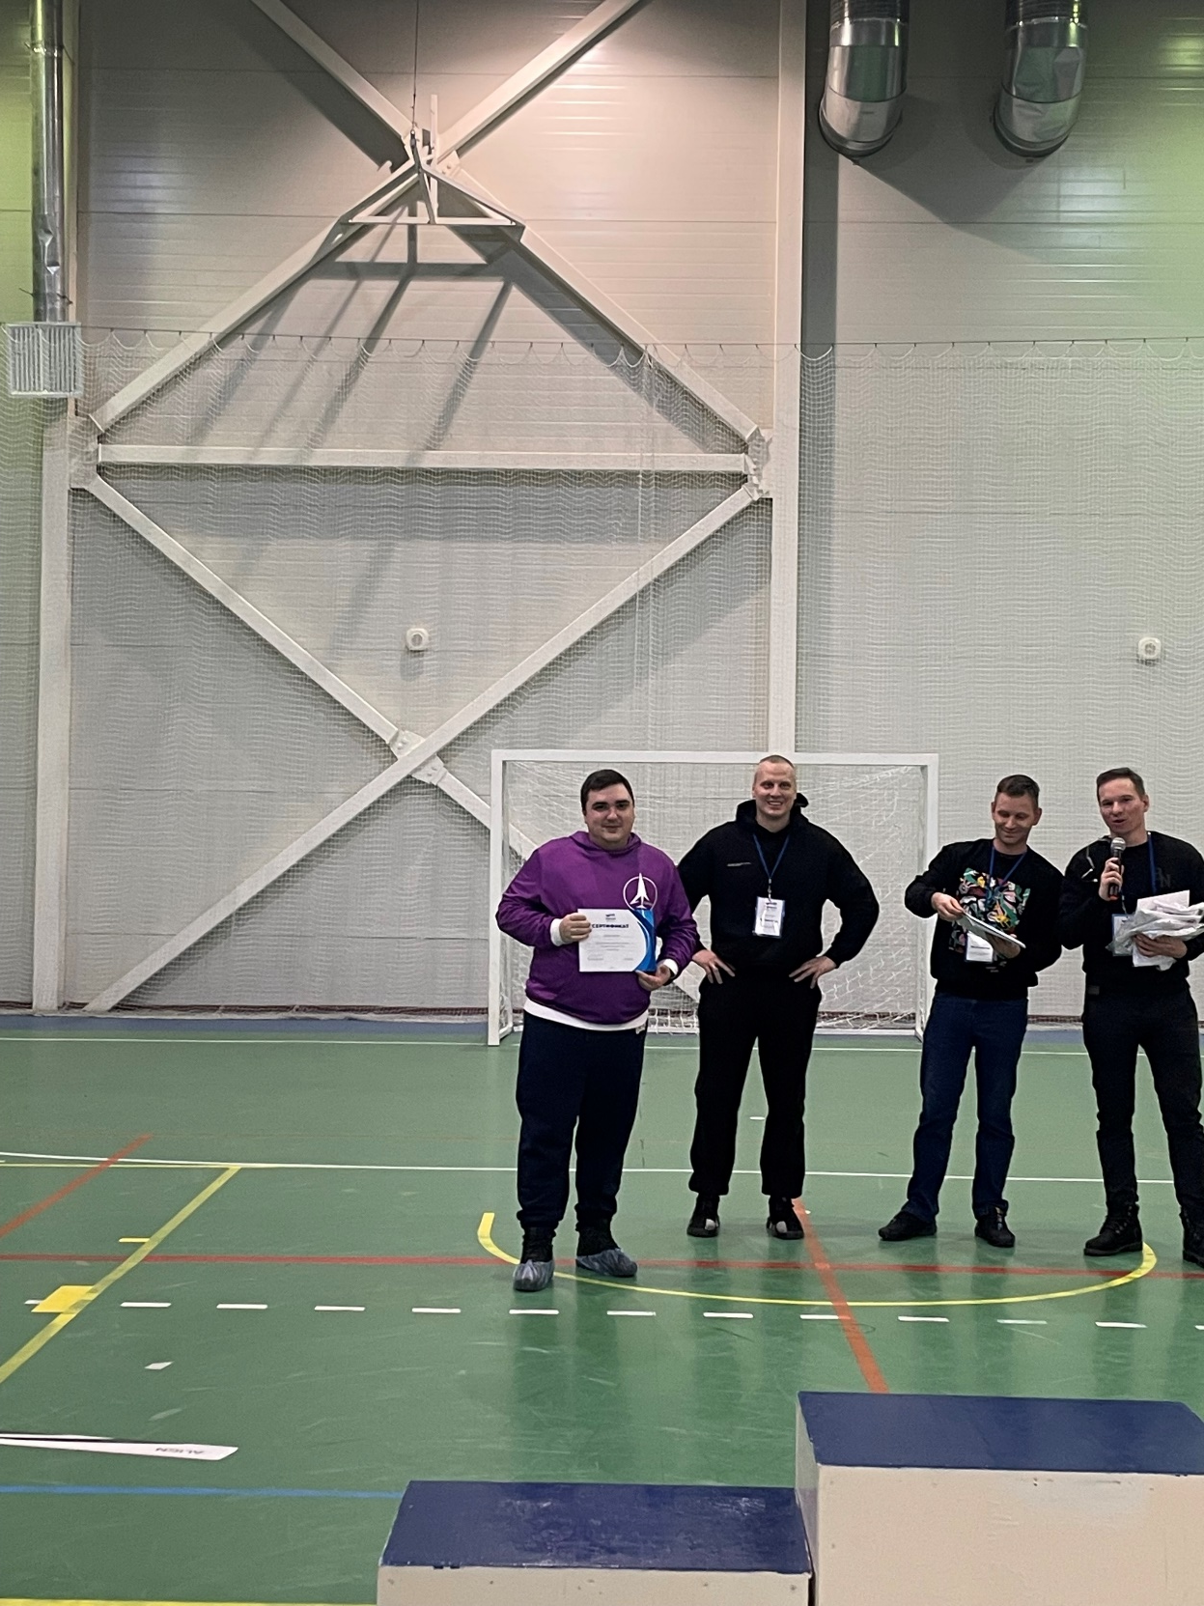
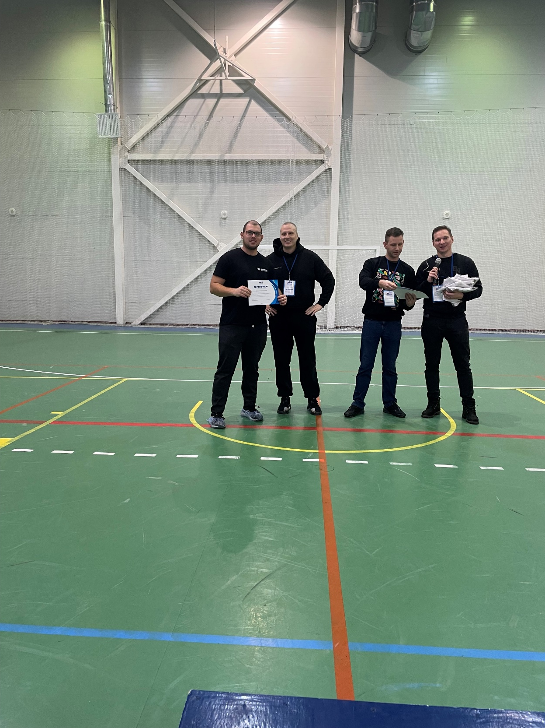
Соревнования по дронрейсингу на дронах до 75мм

Slide 10
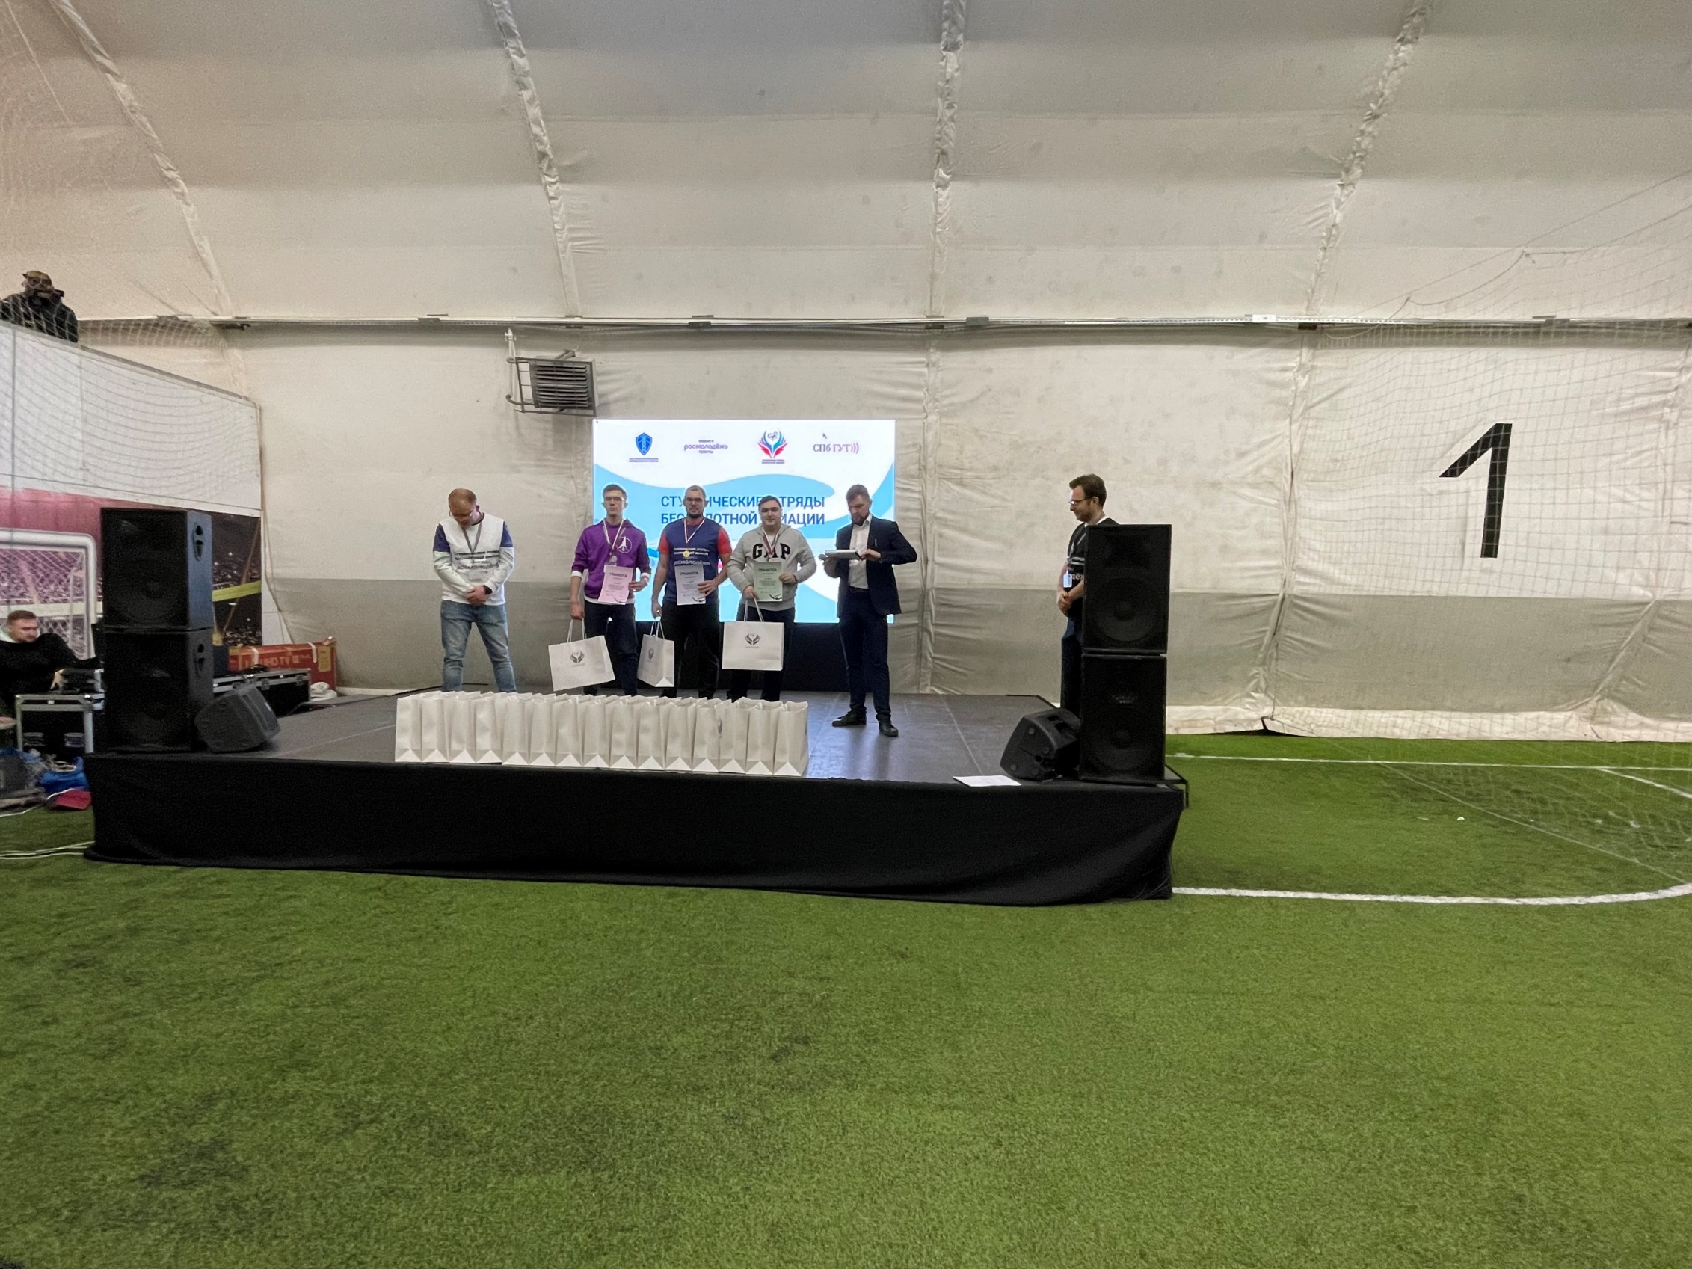
Студенческие отряды беспилотной авиации" Санкт-Петербургской федерации компьютерного спорта

Slide 11
СПАСИБО ЗА ВНИМАНИЕ

